Slide 1

NOMBRE DEL CURSO
NOMBRE DEL TUTOR

Slide 2

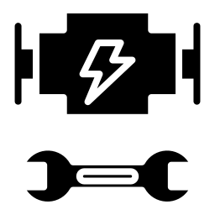
ACTUADORES
Arquitectura de Computadores y Ensambladores 2
Escuela de Ingeniería de Ciencias Y Sistemas
Facultad de Ingeniería
Universidad de San Carlos de Guatemala

Slide 3

RECORDATORIOS
🗓️ —--------
📄 —--------
Agregar dudas al Foro

Slide 4

COMPETENCIA
Comprende y aplica los fundamentos de la automatización en sistemas embebidos, utilizando Arduino como plataforma de desarrollo, para implementar soluciones que respondan de forma eficiente a eventos del entorno mediante el uso de sensores, interrupciones y actuadores.

Slide 5

AGENDA
📍 ¿Qué es un actuador?
🧪 Clasificación de Actuadores
🔌 Actuadores Eléctricos
🧷 Actuadores Mecánicos
🧷 Actuadores Neumáticos
Usos en la industria

Slide 6
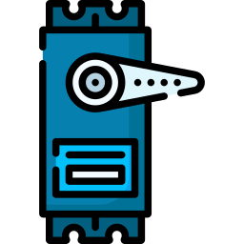
¿QUÉ ES UN ACTUADOR?
Es un dispositivo capaz de transformar un tipo de energía en una magnitud física.
El actuador recibe la “orden” desde Arduino y en función de ella activa un elemento final como una motor, válvula entre otros.

Slide 7

CLASIFICACIÓN DE ACTUADORES
En contexto de Arduino se pueden clasificar según dos tipos:
Energía que utilizan
Eléctricos, Neumáticos, Hidráulicos y Térmicos
Movimiento que generan
Lineales, Rotativos y Oscilantes

Slide 8
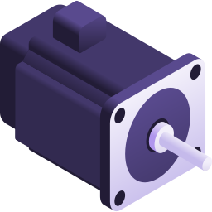

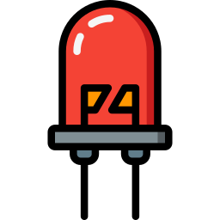
Motor DC
Servo Motor
Relay
LED

Slide 9
ACTUADORES ELÉCTRICOS
Son dispositivos que transforman energía eléctrica en algún tipo de acción física: movimiento, luz, sonido calor, etc.
Tipo | Ejemplo | Uso típico en Arduino
Motores DC | Motor de ventilador | Ventiladores, ruedas de robots
Motores de paso | NEMA 17 | impresoras 3D, posicionamiento
LEDs | LED RGB | indicadores, iluminación decorativa
Pantallas | LCD 16X2 | Interfaces de usuario
Relés | Módulo de relé 5V | On/Off cargas de voltaje

Slide 10
VENTAJAS
Fácil control desde microcontroladores como Arduino.
Compatibles con alimentación de baja tensión (5V, 12V).
Gran variedad de tipos y tamaños.
Integración sencilla con sensores para sistemas automáticos
DESVENTAJAS
Consumen energía eléctrica de forma continua.
Limitados en fuerza y alcance en comparación con hidráulicos o neumáticos.
Algunos requieren controladores adicionales (ej. drivers para motores paso a paso).

Slide 11


ACTUADORES MECÁNICOS
Dispositivos que producen movimiento o fuerza a partir de energía eléctrica, térmica, hidráulica, neumática o manual.
Ventajas
Simples (Poleas)
Bajo mantenimiento
Desventajas
Menos control preciso
Dependencia de sensores

Slide 12
ACTUADORES NEUMÁTICOS
Dispositivos que funcionan con aire comprimido para generar movimiento o fuerza. Necesitan un compresor y suelen controlarse con válvulas solenoides.
Ventajas
Rápidos, seguros
Ideales para ambientes industriales
Desventajas
Requieren un compresor
Mantenimiento de aire limpio

Slide 13
USOS EN LA INDUSTRIA
Mécanicos:
Uso de poleas en elevadores
Engranajes y reductores, transmiten potencia en robots y cintas trasnportadoras
Neumaticos:
Pinzas neumáticas para manipular objetos frágiles
Motor neumático en herramientas de montaje y taladros
Eléctricos:
Motor stepper en impresoras 3D y control de válvulas
Relé en control de encendido y apagado, usado en máquinas e iluminación

Slide 14
CONCEPTOS CLAVE APRENDIDOS
📍 ¿Qué es un actuador?: Se definió que es un actuador y como funcionan con ejemplos reales.
🧪 Clasificación de Actuadores: Se mostró los conceptos que indican los tipos de actuadores según la energía que utilizan y el movimiento que generan.

Slide 15

NOMBRE DEL VALOR Y/O ACTITUD
Curiosidad técnica:
Impulsó el deseo de comprender cómo funcionan los actuadores y como transforman energía de diferentes tipos a una magnitud física.
Rigor y orden:
Reforzó la importancia de los conceptos sobre actuadores y comprendiendo su valor y uso en la industria.

Slide 16
REFERENCIAS
11 - Introducción a los actuadores | Curso Arduino (Español
Sensores y Actuadores | Aprendiendo Arduino

Slide 17

¡GRACIAS POR SU ATENCIÓN!
¿DUDAS?
RECUERDA QUE TENEMOS NUESTRO FORO SEMANAL DONDE PUEDES CONSULTAR CUALQUIER DUDA QUE TE SURJA EN LA SEMANA.

